Slide 1
IL PESCE PIRANHA
Sofia Cellamaro IV D

Slide 2
COME E’ FATTO?
Con i suoi denti micidiali e affilati, il suo corpo robusto e il suo insaziabile appetito, il piranha è uno dei pesci più temuti al mondo. In questo articolo vi parleremo del “mostro” che può divorare un mammifero di grandi dimensioni, in pochi minuti.
Si tratta di un pesce carnivoro e onnivoro che vive in acqua dolce, in particolare nei fiumi del Sud America. come il Rio delle Amazzoni, l’Orinoco e il Paraguay. Possono misurare dai 15 ai 25 centimetri, sebbene ci siano esemplari lunghi più di 35 centimetri.
I suoi denti affilati e la mascella prominente sono le principali caratteristiche fisiche del piranha. Questo pesce viene attirato dall’odore del sangue e può divorare carne e ossa in un batter d’occhio.
La maggior parte degli attacchi contro gli esseri umani sono stati documentati nella Foresta Amazzonica e la specie più pericolosa è il Piranha rosso

Slide 3
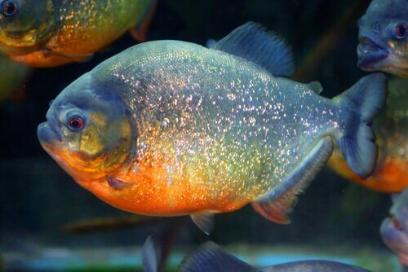
IL PIRANHA ROSSO
Questa specie, il cui nome scientifico è Pygocentrus nattereri, preferisce acque dolci e tropicali, tra i 23 e i 27 gradi di temperatura, e PH acido. Questo è il motivo per cui può essere trovato nei bacini dei fiumi Amazzonia, Paraná, Paraguay, Uruguay e Essequibo, in Sud America.

Slide 4
PIRANHA DI SAN FRANCISCO
Questo piranha, il cui nome scientifico è Pygocentrus Piraya, vive nel bacino del fiume San Francisco, in Brasile, da cui prende il nome. Preferisce acque dolci e clima tropicale. I maschi possono raggiungere i 40 centimetri di lunghezza e fino a 3 chili di peso. Hanno una pelle scura, con una tonalità vicina al verdastro, con una pancia gialla e punti chiari sui due lati del corpo.

Slide 5
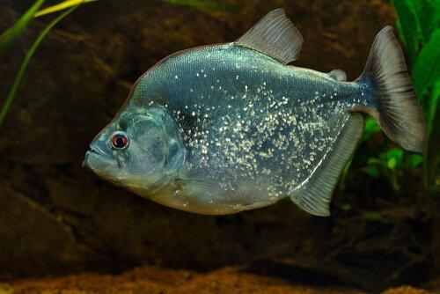
PIRANHA IRIDESCENTE
Chiudiamo questa breve rassegna dedicata ai piranha più famosi, parlandovi del Serrasalmus irritans. Come il precedente, anche questo vive nei fiumi del Venezuela. Ama nutrirsi e cacciare in acque limpide del bacino dell’Orinoco, principalmente all’interno di foreste alluvionate, nei corsi d’acqua delle savane ed estuari.

Slide 6
GRAZIE PER L’ATTENZIONE
ANNO SCOLASTICO 2021

Slide 7
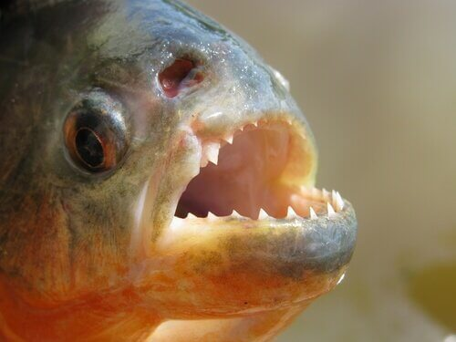
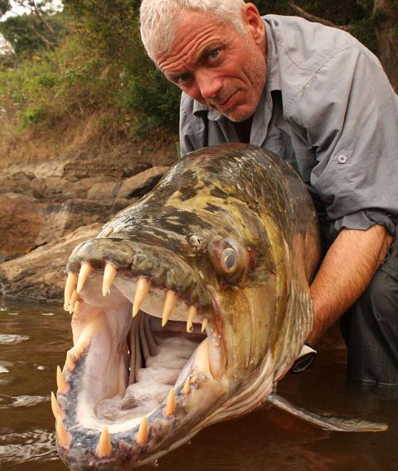

Slide 8
